Slide 1
Seguridad y Confianza Online
Amador Aparicio
@amadapa

Slide 2
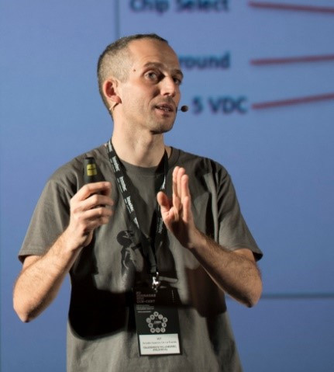
Amador Aparicio
@amadapa
Profesor FP Salesianos Villamuriel (Palencia).
Profesor Máster Ciberseguridad UCLM y UEM.
Seleccionador/Mentor Programa Talentum Telefónica.
CSE ElevenPaths.
Auditor de Seguridad en Tecnogados (tecnogados.com).
https://www.mypublicinbox.com/AmadorAparicio

Slide 3
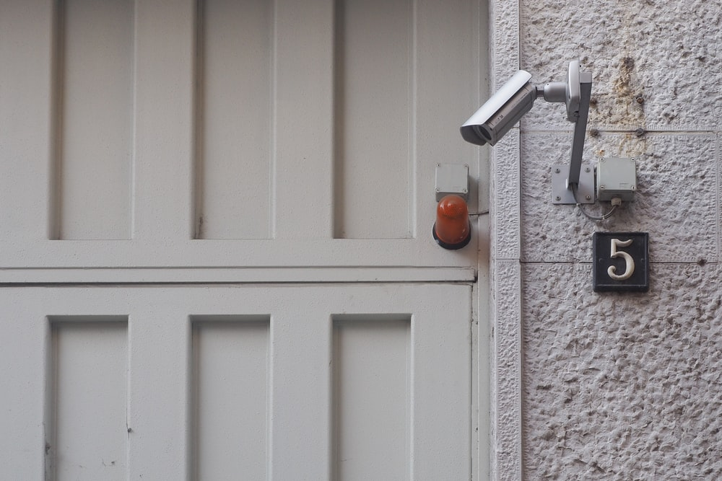
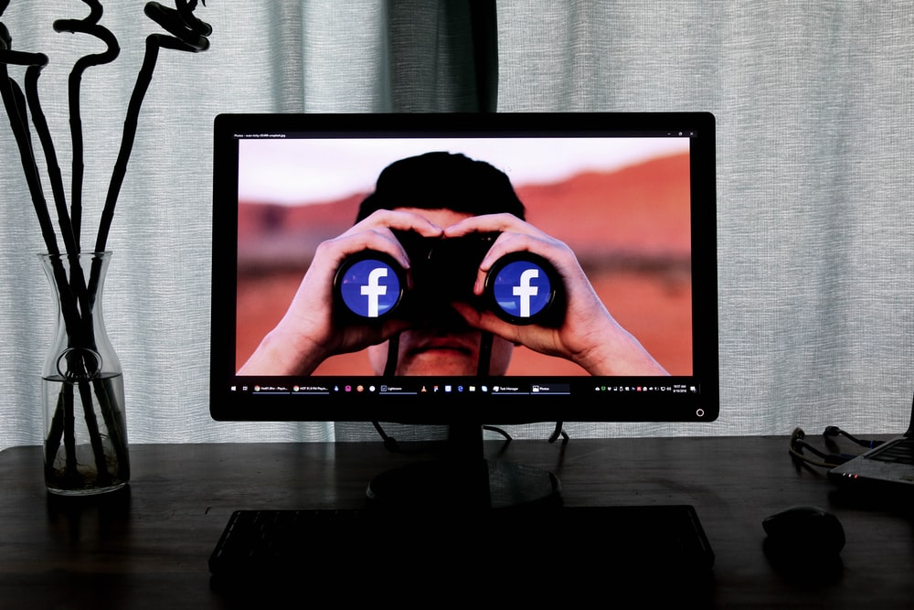
Falta de Privacidad
Notes:
Hablar un poquito sobre la falta de privacidad: damos la información de manera consciente o a veces no tan consciente.

Slide 4
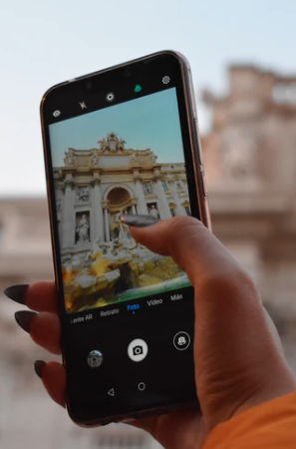
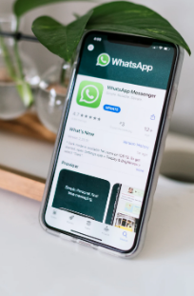
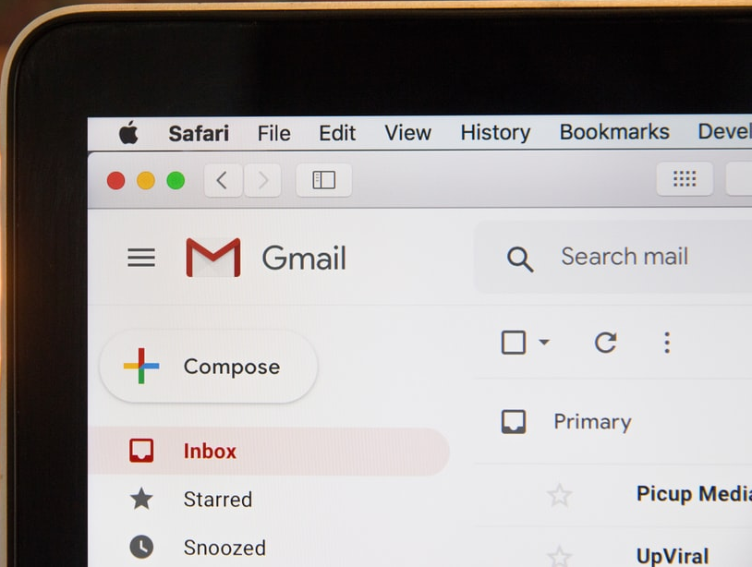
Dónde se almacena la vida de la gente
Notes:
Teléfono móvil, whatsapp,cuenta de correo electrónico.
Copias de Seguridad: whatsapp, correo electrónico, fotografía, contactos, etc…
Foto del móvil + foto backup en la nube

Slide 5
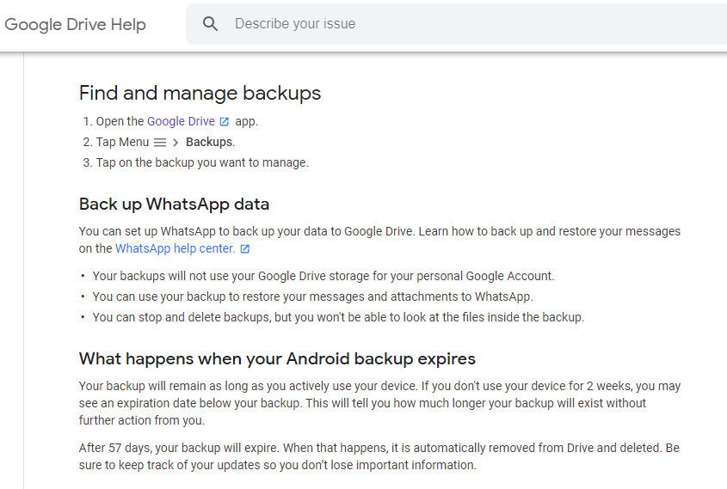
Dónde se encuentra la copia de seguridad
Notes:
En el proceso de instalación se solicita una cuenta de correo electrónico
En Dispositivos Android

Slide 6
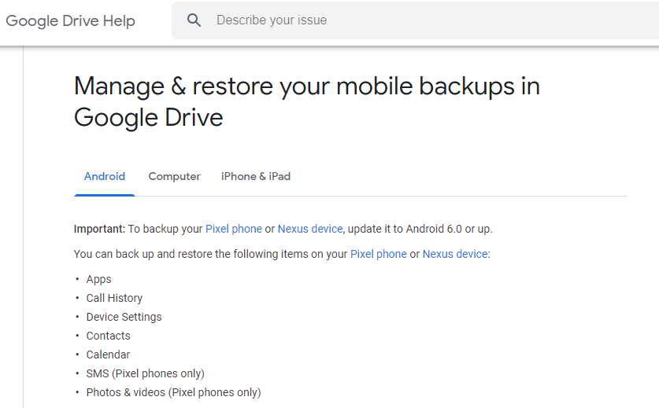
Qué almacena la copia de seguridad
Notes:
DEMO de localizar la copia de seguridad
Ojo: con una cuenta/password que no sea mía Google mandará un aviso de acceso sospechoco al usuario.

Slide 7
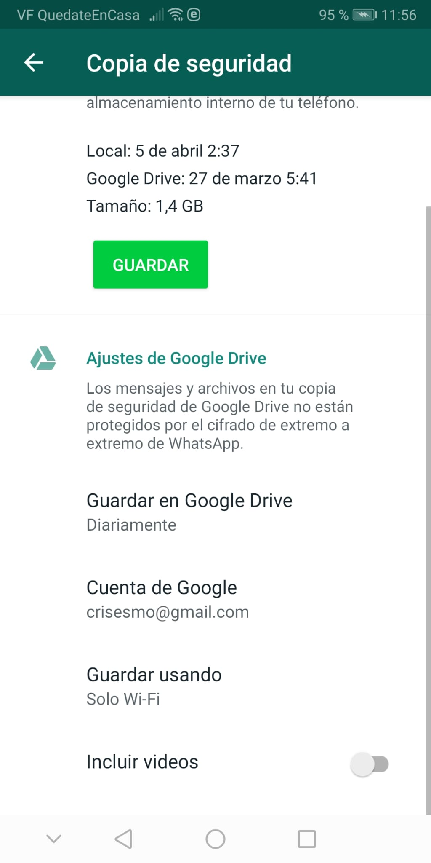
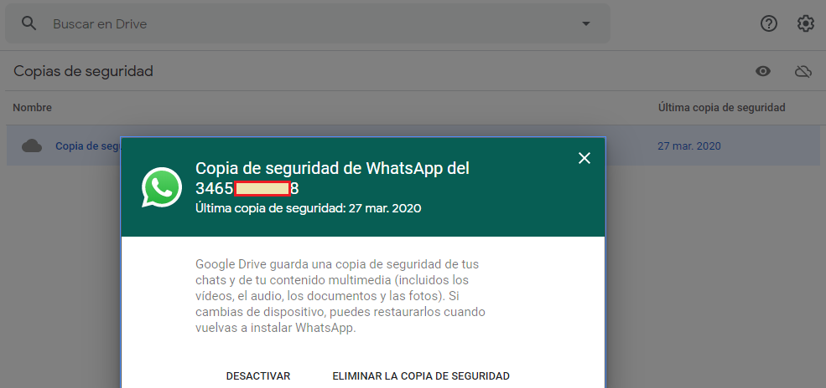
Qué pasa con Whatsapp
Notes:
En el caso de que el móvil tenga whatsapp

Slide 8
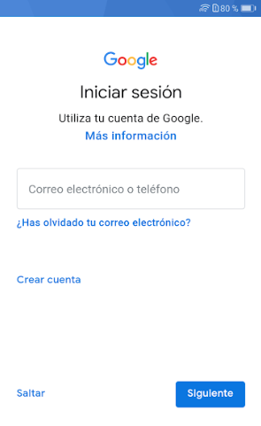
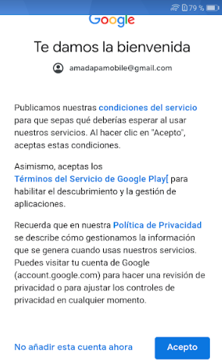
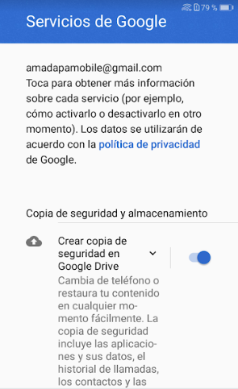
Por qué ocurre lo anterior
Notes:
Poruqe se vincula una cuenta de correo electrónico de Google al dispositivo en el
momento de configuración inicial o cuando se restauran los valores de fábrica.

Slide 9
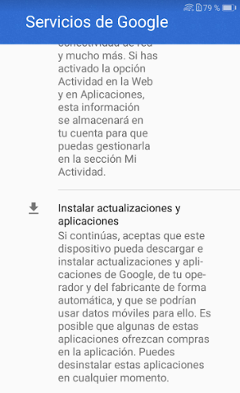
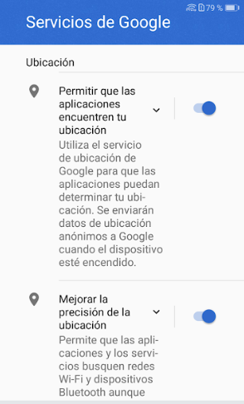
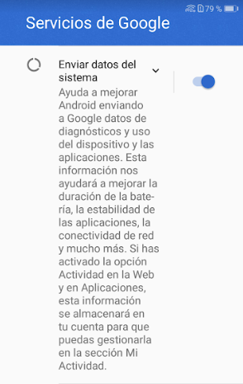
Por qué ocurre lo anterior
Notes:
Mi actividad: búsquedas en Google, busquedas en modo privado, vídeos que veo en youtube????

Slide 10
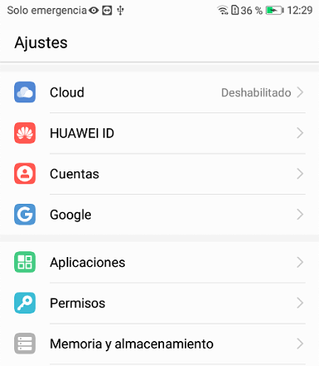
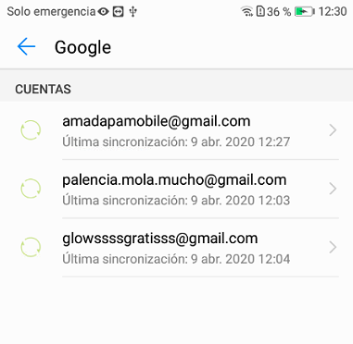
Cuenta de correo vinculada al dispositivo
Notes:
Demo para ver las cuentas vinculadas a un dispositivo móvil.
Artículo en elladodelmal.com: https://www.elladodelmal.com/2018/04/como-tu-gmail-le-dice-cualquier.html

Slide 11
Fugas de Información de Google
Notes:
Demo para ver las cuentas vinculadas a un dispositivo móvil.
Artículo en elladodelmal.com: https://www.elladodelmal.com/2018/04/como-tu-gmail-le-dice-cualquier.html

Slide 12
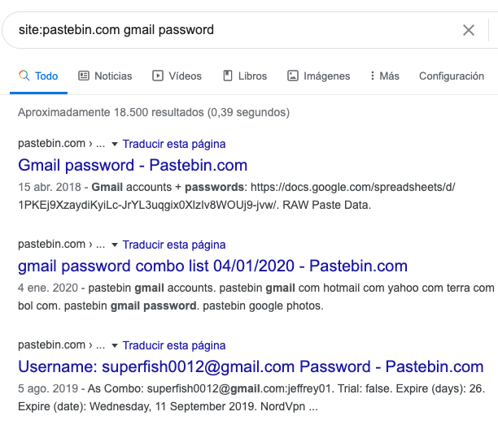
Obtener copias de seguridad de la gente
Buscar una cuenta comprometida que esté vinculada al dispositivo móvil.
Acceder a Google Drive.
Notes:
Avisar de que esto es delitoo.

Slide 13
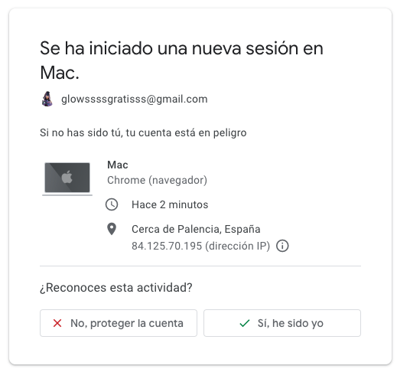
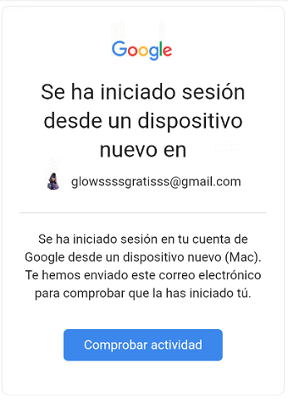
Google te avisa
Pero no impide el acceso.
Notes:
Demo para ver las cuentas vinculadas a un dispositivo móvil.

Slide 14
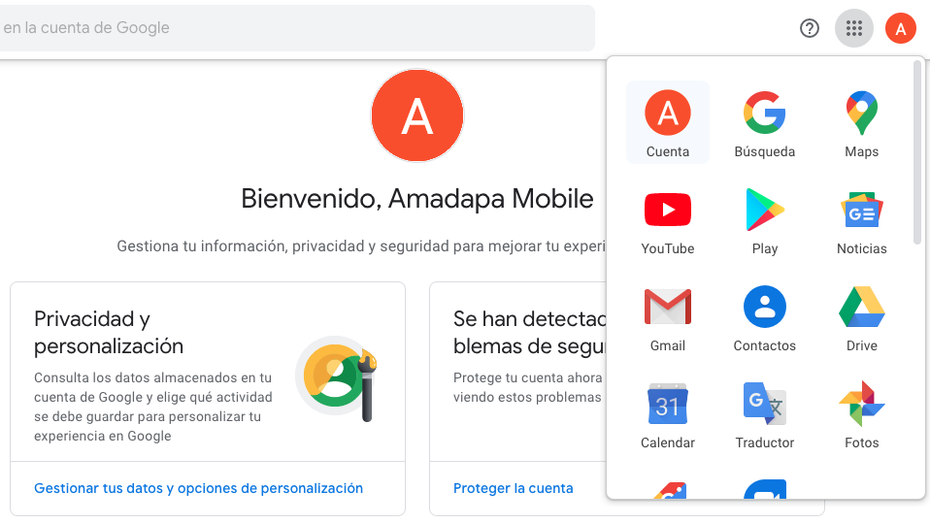
Acceso a la Privacidad
Notes:
Demo para la privacidad

Slide 15
APP de Facebook
¿Qué permisos necesita la APP de Facebook para ejecutarse en el dispositivo móvil?
Notes:
Demo para la privacidad

Slide 16
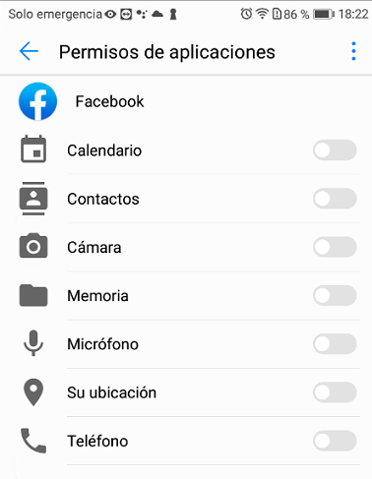
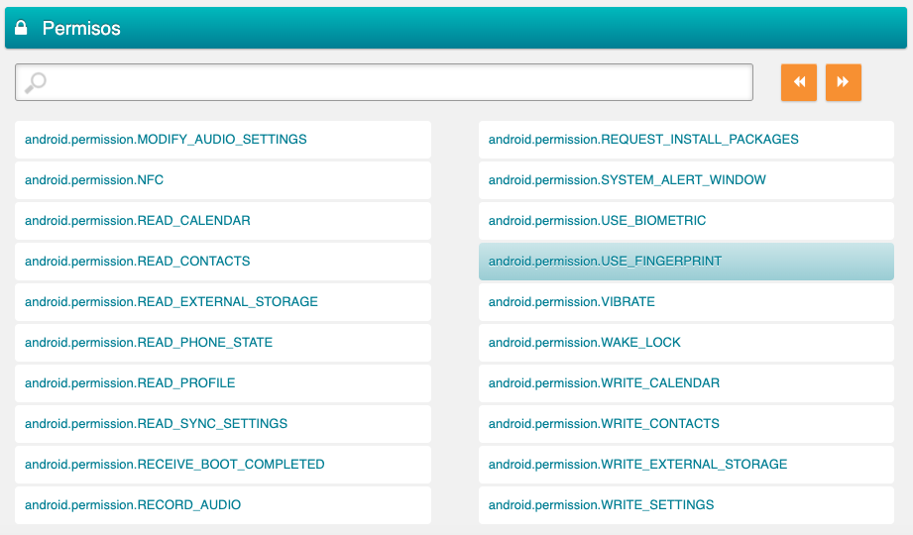
APP de Facebook
Notes:
Demo para la privacidad

Slide 17
Imágenes en Facebook
¿Qué ocurre cuando subes una fotografía a Facebook?
Notes:
Demo para la privacidad

Slide 18
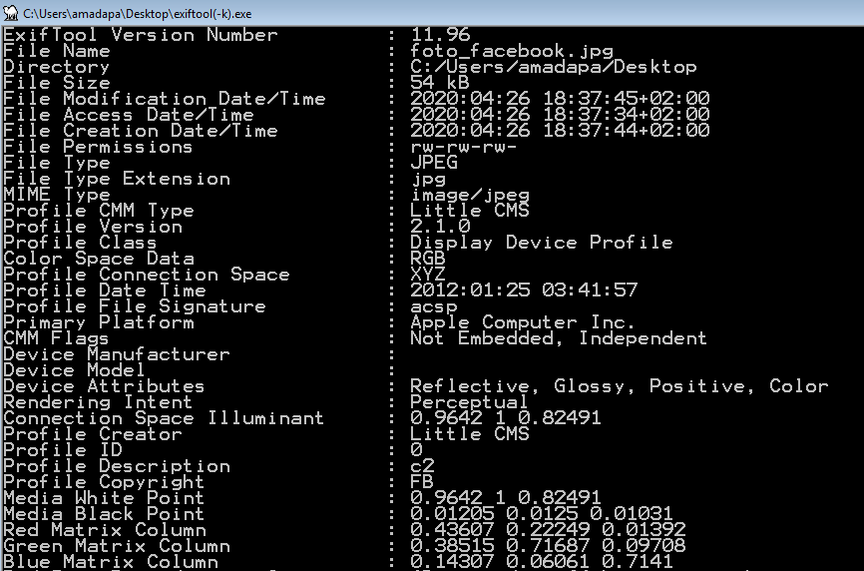
Imágenes Facebook
Notes:
Demo para la privacidad

Slide 19
Fotografías en Smartphones
¿Qué ocurre cuando saco una foto con mi móvil?
Notes:
Demo para la privacidad

Slide 20
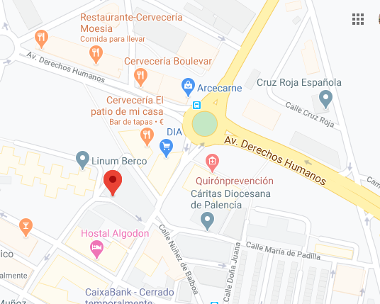
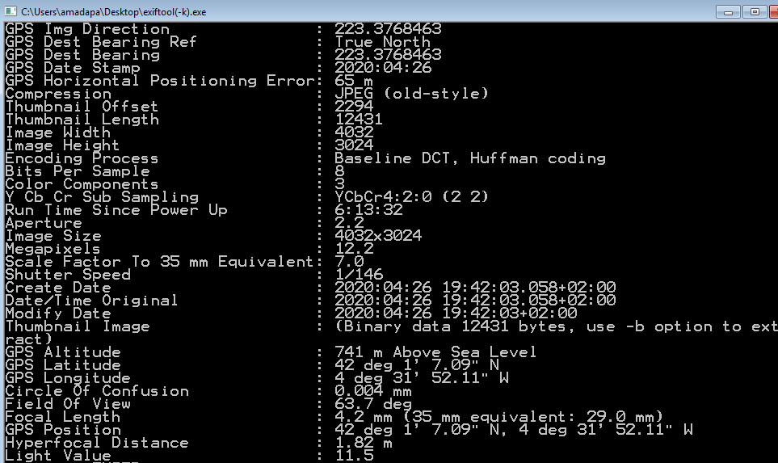
Fotografías en Smartphones
Notes:
Demo para la privacidad

Slide 21
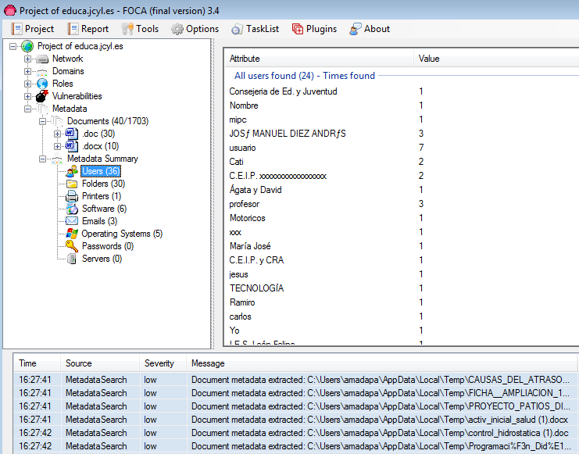
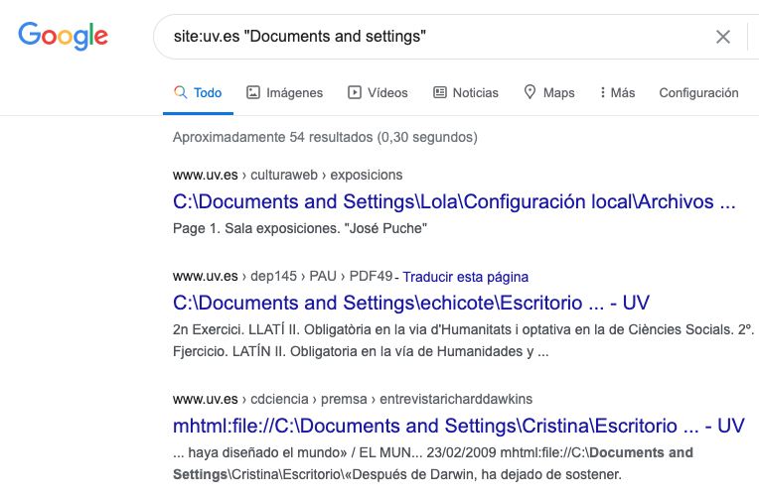
Metadatos en Documentos Ofimáticos
Notes:
Demo para la privacidad

Slide 22
Muchas Gracias!!
Amador Aparicio
@amadapa
amador@4ck.es
https://www.mypublicinbox.com/AmadorAparicio

